Slide 1
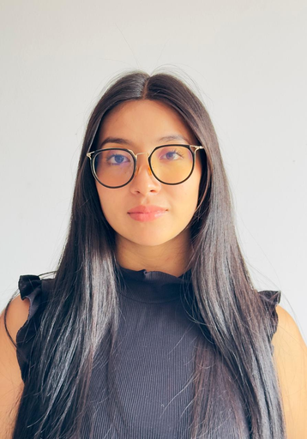
Karina Grajales Órtiz
EXPERIENCIA
ATENCIÓN AL CLIENTE
Pepelería Magenta
2024
Atención al cliente, manejo de caja, organización de productos.
SOBRE MÍ
EMPRENDEDORA
Apasionada a la gastronomía, el café, el barismo y el campo. Me gusta enseñar y crear experiencias y buscar la sostenibilidad alrededor de la comida. Busco un rol donde pueda combinar mi amor por estos mundos y el servicio.
Restaurante
2024
Atención al cliente, manejo de caja, apoyo en cocina, manejo de pedidos.
EMPRENDEDORA
Café Tista
CONTACTO
2026 - Actual
Educación sobre el café, preparación de bebidas, aprendiendo y compartiendo conocimientos y promoviendo el consumo de café de calidad en la comunidad.
3202704490
Karinagrajales19@gmail.com
Pensilvania: carrera 4# 3 19
FORMACIÓN
TÉCNICO PROFESIONAL EN PRODUCCIÓN AGROPECUARIA- III SEMESTRE
IDIOMAS
Universidad Publica del Oriente de Cldas
2025 - 2026
Español
TÉCNICO EN PRODUCCIÓN DE CAFÉS ESPECIALES
SENA
2026
BACHILLER
Instituto San Pablo
2019

